Slide 1
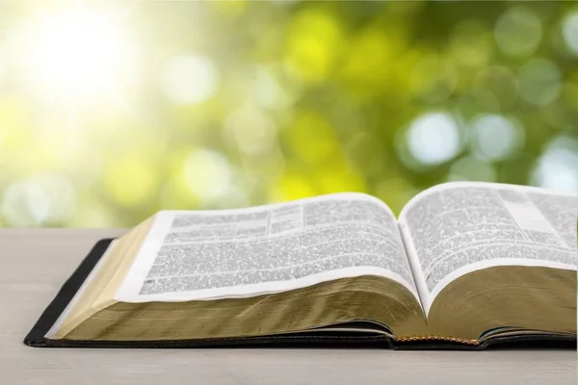
Щиро вітаємо вас!
Суботня школа

Slide 2
Через Червоне море
Братнє спілкування:
- Як ви відчували Божу присутність минулого тижня?
- Як ви розповідали своєму оточенню про історію спасіння Божого народу з Єгипту та про те, як це повториться в кінці історії нашої планети?

Slide 3
Суботня школа
Урок №7
Хліб і вода життя

Slide 4
Хліб та вода життя
Активна підготовка:
Чому як дорослим, так і дітям потрібно повторювати кілька разів, коли пояснюєш, як потрібно зробити ту чи іншу справу?

Slide 5
Хліб та вода життя
Пам’ятний вірш:
«Тоді Господь сказав Мойсеєві: Доки ви будете відмовлятися виконувати Мої Заповіді та Мої Закони? Майте на увазі, що Господь дав вам суботу, тому шостого дня Він дає вам хліба на два дні. Нехай сьомого дня ніхто не виходить зі свого місця, а залишається в себе. І народ сьомого дня відпочивав»
Вихід 16:28-30

Slide 6
Хліб та вода життя
Головна думка уроку:
Уроки довіри по дорозі до Ханаану.
У чому їх цінність сьогодні?

Slide 7
Хліб та вода життя
Дослідження Біблії:
1. Який урок мали засвоїти ізраїльтяни з гіркою водою в Мері? Що було обіцяно Творцем на умовах вірності?
Вихід 15:22-27

Slide 8
Хліб та вода життя
Дослідження Біблії:
2. Що мали зрозуміти ізраїльтяни через чудеса з перепелами і манною?
Вихід 16:1-36

Slide 9
Хліб та вода життя
Дослідження Біблії:
3. Про що свідчив бунт народу у Рафідімі? Як розуміти слова апостола Павла в посланні до Коринфян?
Вихід 17:1-7, 1Кор. 10:4

Slide 10
Хліб та вода життя
Дослідження Біблії:
4. У чому зміст поради тестя Мойсея? Який урок можна взяти з реакції Мойсея на цю пораду?
Вихід 18:1-27

Slide 11
Хліб та вода життя
Дослідження Біблії:
5. Які духовні висновки з мандрівки Ізраїля в Обітовану землю можна зробити з текстів Нового заповіту?
1Кор.10:11, Івана 4:7-15, 6:31-51

Slide 12
Хліб та вода життя
Актуальність:
Що в нашому житті свідчить про те, що Бог присутній серед нас?

Slide 13
Хліб та вода життя
Практичне застосування:
Яким є наше свідчення про Бога? Що ми відкриваємо людям про Його природу і характер?

Slide 14
Хліб та вода життя
Висновок:
Уроки довіри на шляху до земного Ханаану є цінними для тих, хто готується до Небесного Ханаану. Саме через ним ми навчаємося дисципліни, самоконтролю, жертовності і безкорисливості. Це те, що формує наш характер для вічності.

Slide 15
Хліб та вода життя
Домашнє завдання:
Поділіться з вашим оточенням, чому ви довіряєте Богові?

